Slide 1
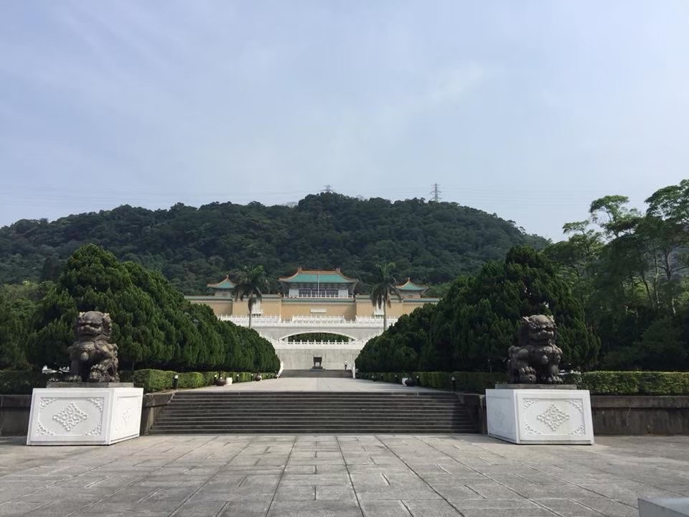
小蝦米搏大鯨魚
—改變我後半生的抗爭之路
分享者：練燕村

Slide 2




簡歷
民國94年退休
先後進入北美館、
故宮擔任志工迄今
民國66年
師大家政系畢業
擔任國高中
家政老師27年
民國101年
開始投入反大故宮計畫
公民活動

Slide 3




經驗分享
01
02
05
04
擋下220億的「大故宮計畫」
修正
「新故宮計畫」不當之處
03
發起至善路
護樹行動
阻擋故宮
在山坡管制區興建電扶梯案
阻擋破壞景觀的「故宮歷史建物修復及再利用計畫案」
06
其他
以上可參考「大故宮計畫解密」臉書

Slide 4

大故宮計畫

Slide 5
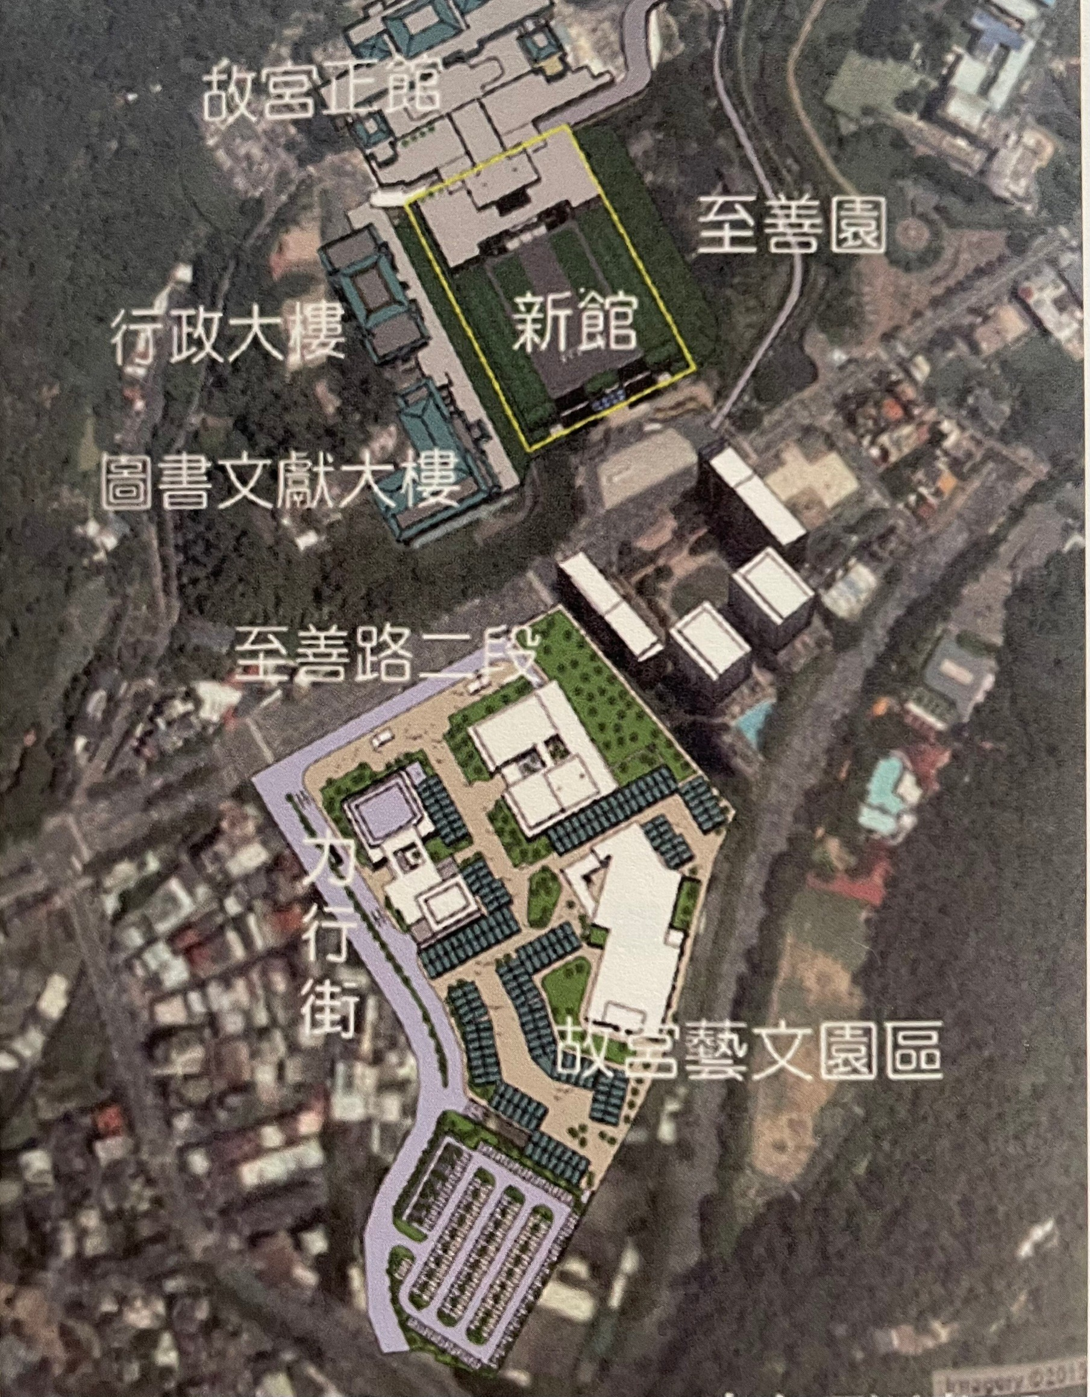
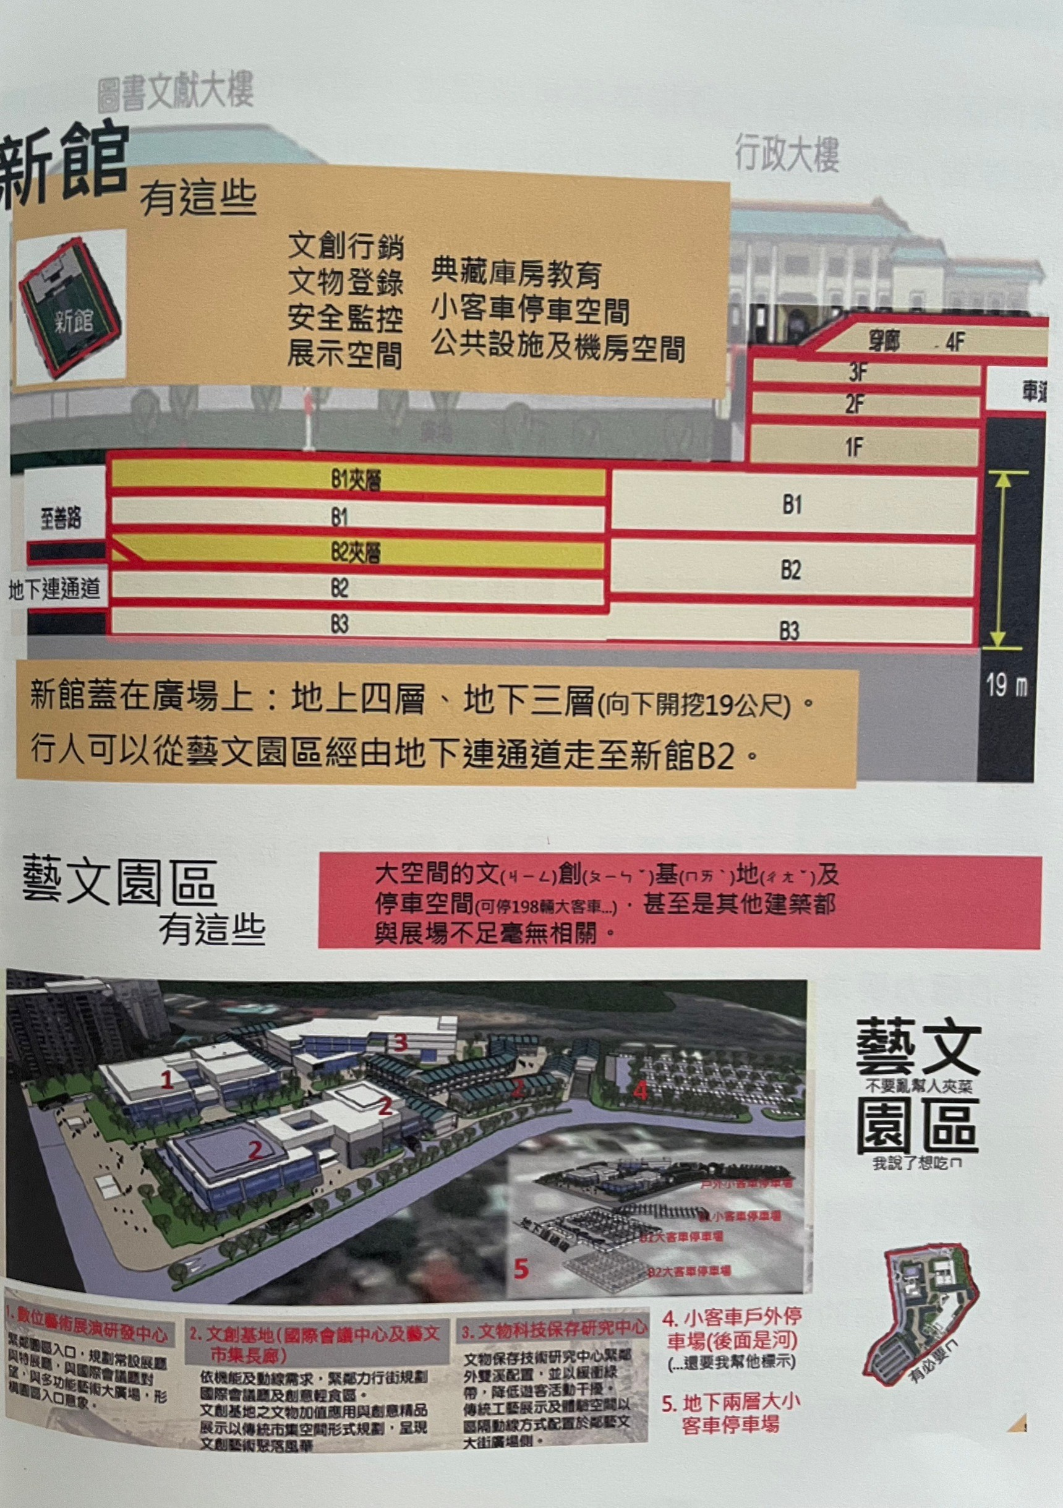

Slide 6
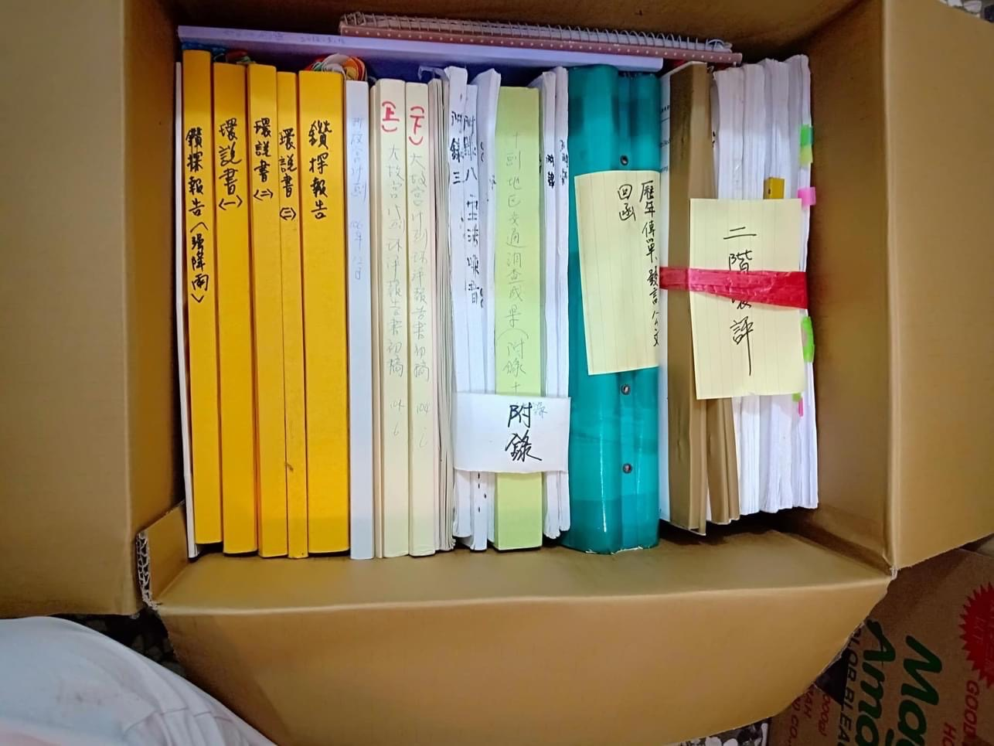
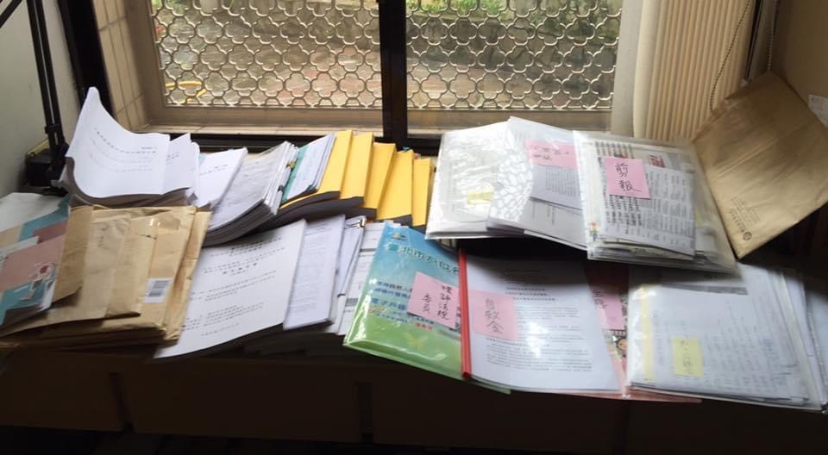
研讀資料

Slide 7
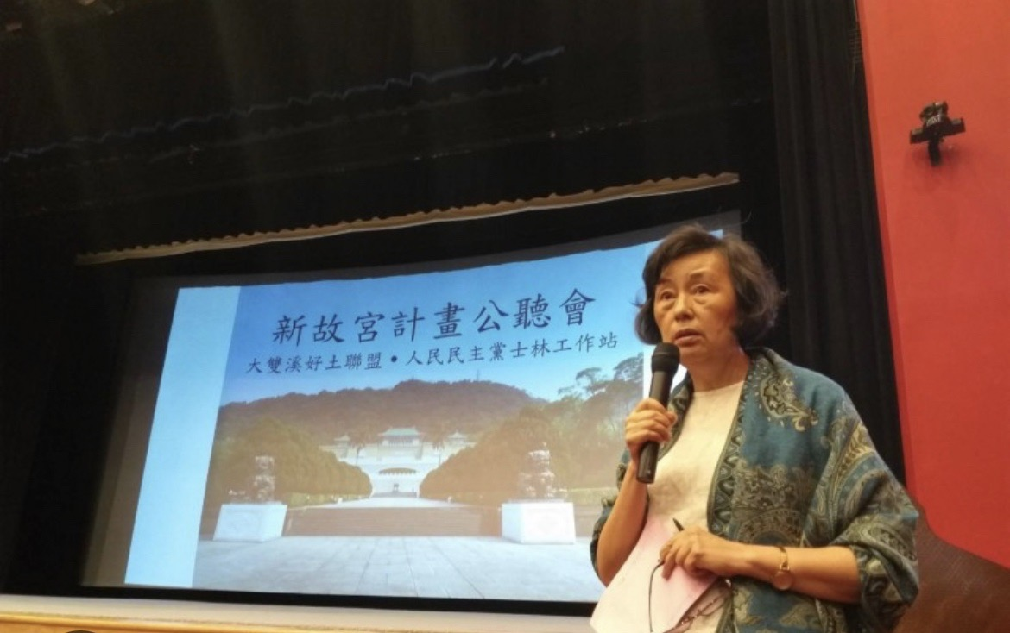
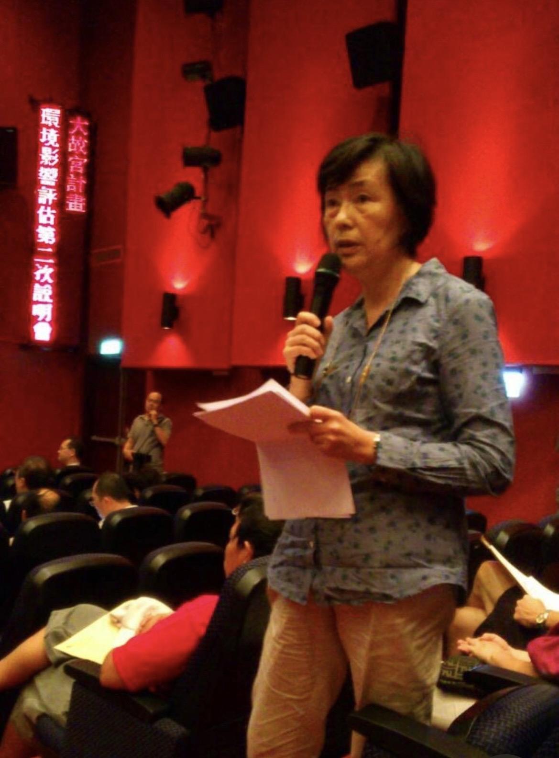
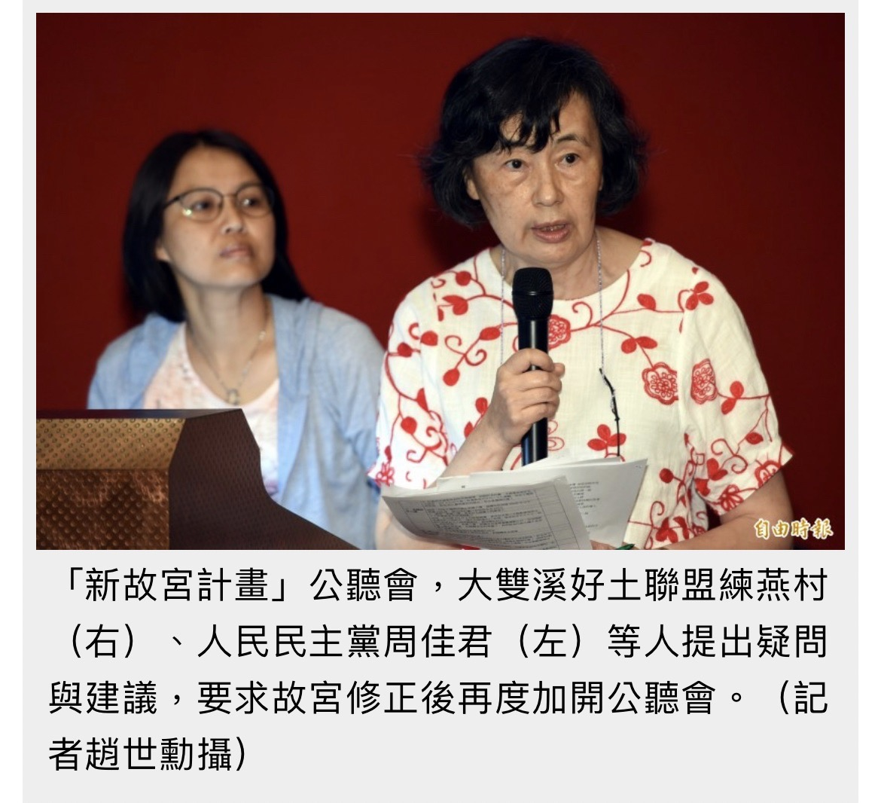
參加說明會、公聽會

Slide 8
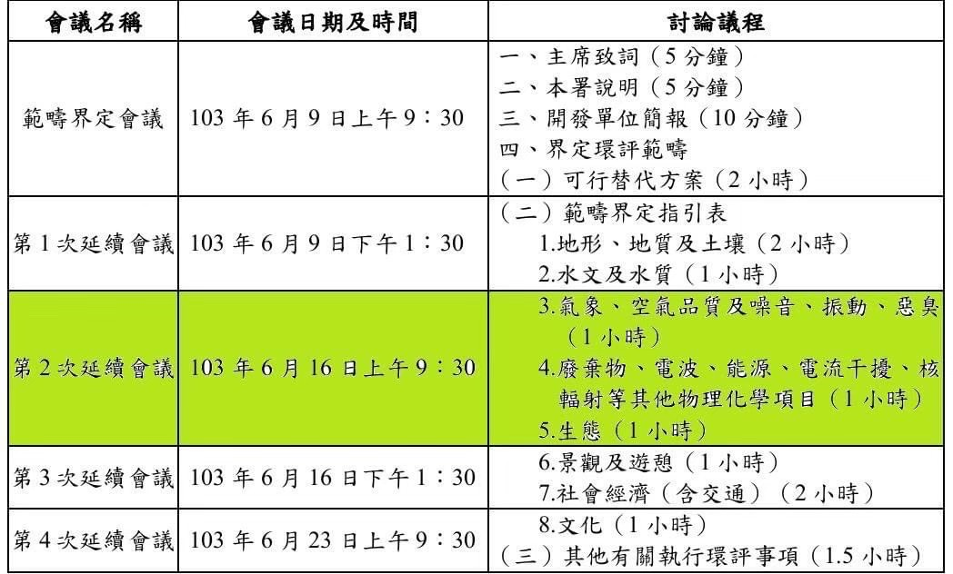
參與環評會議

Slide 9
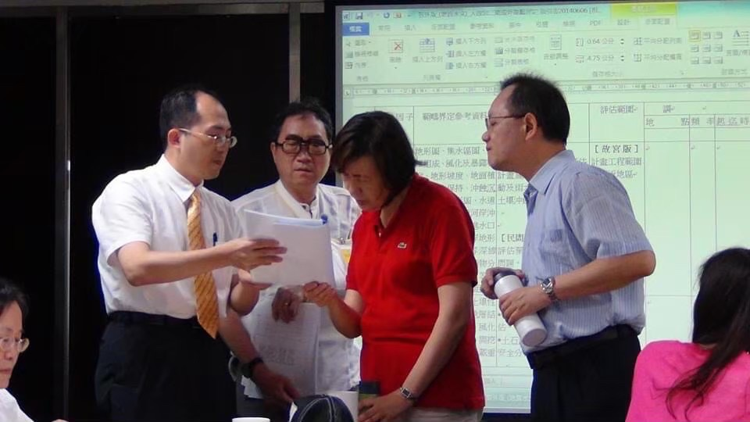
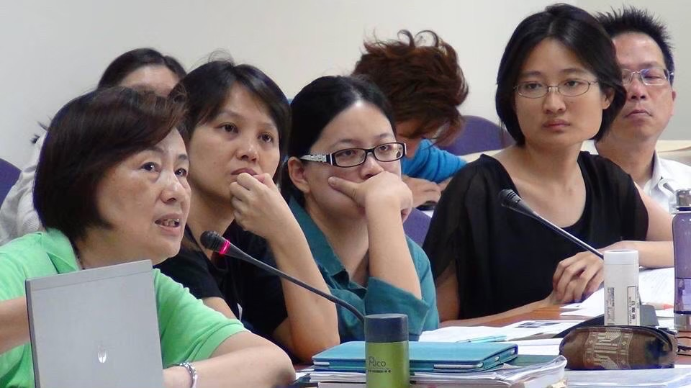
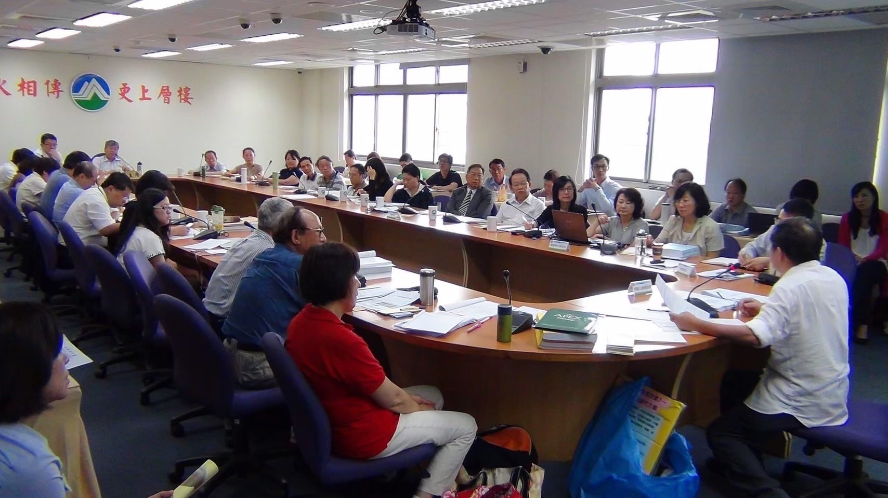
參與環評會議

Slide 10

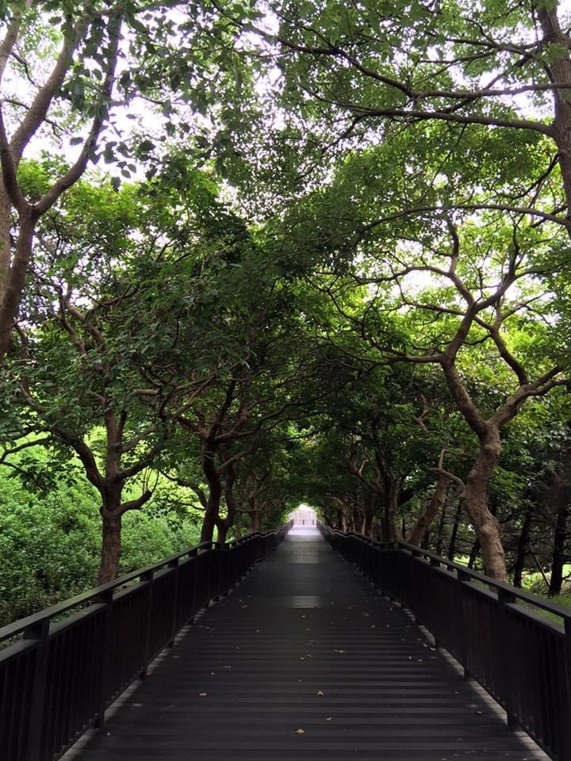
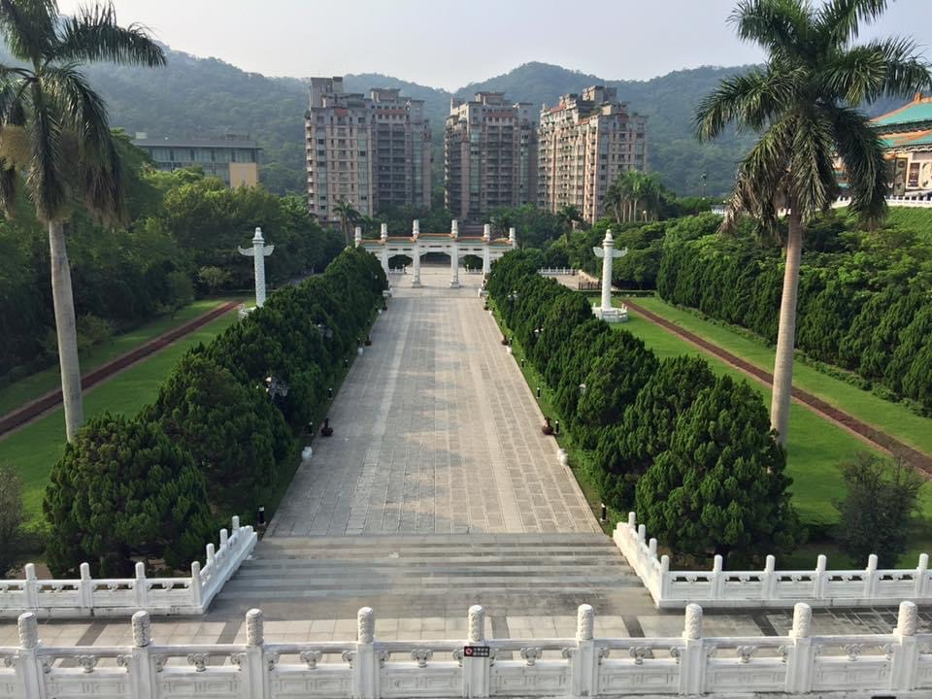
1
申請故宮廣場老樹保護

Slide 11

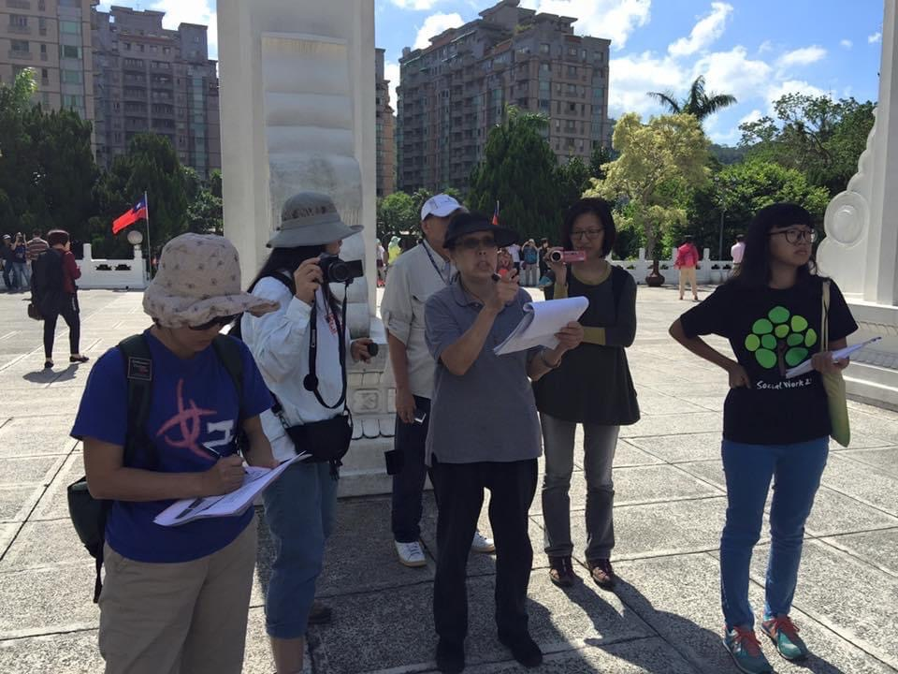
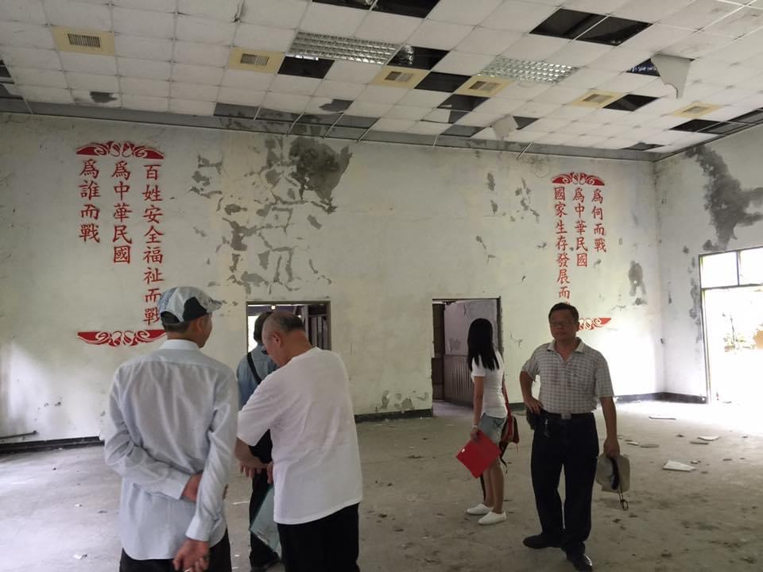
2
申請故宮院區文化資產保護

Slide 12
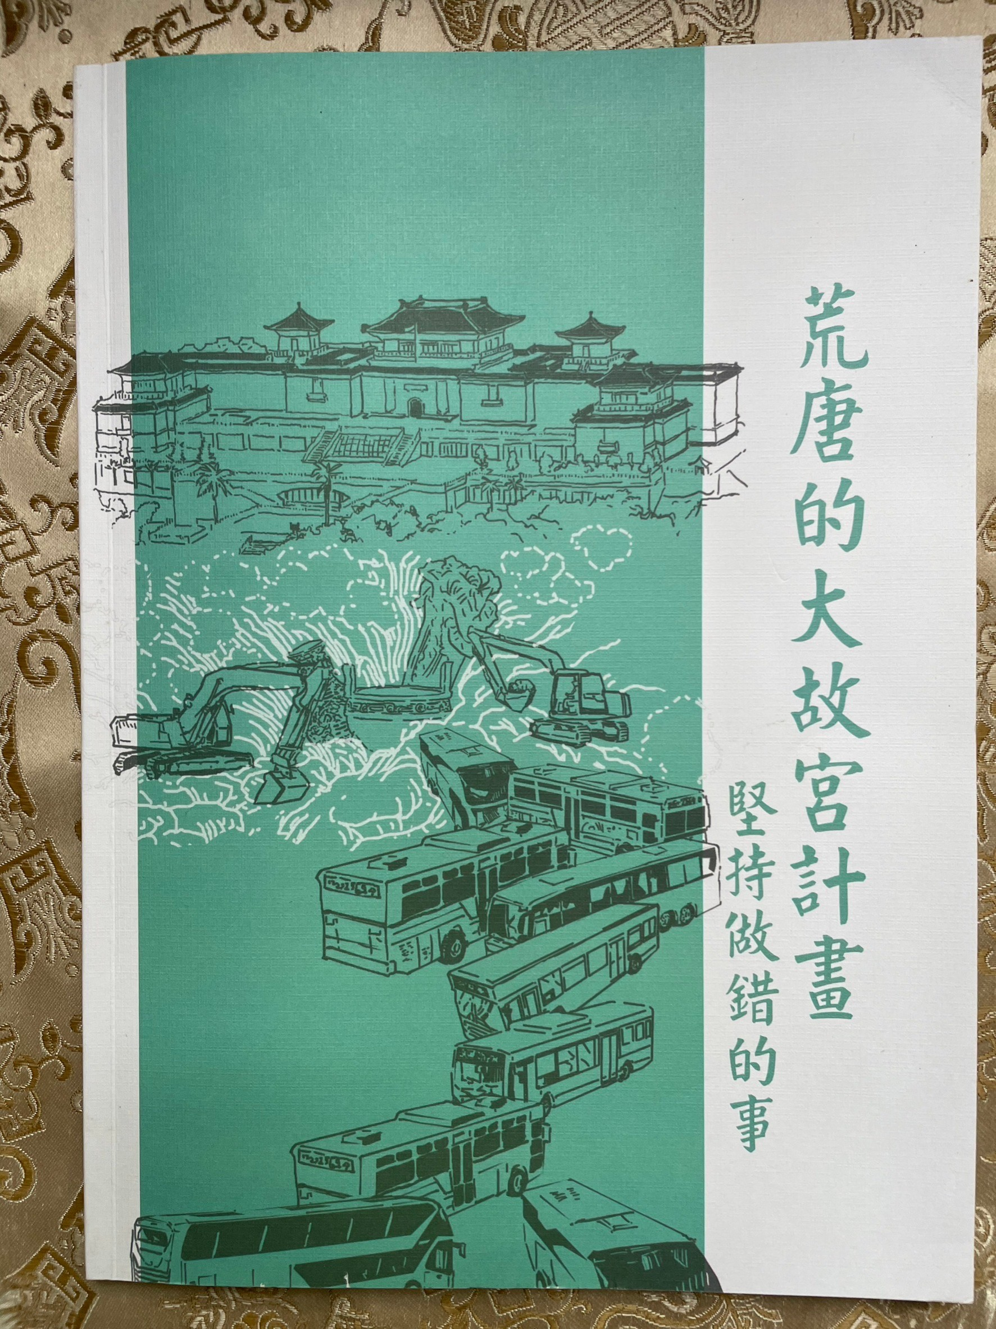
編輯印製說帖

Slide 13

提出替代方案

Slide 14
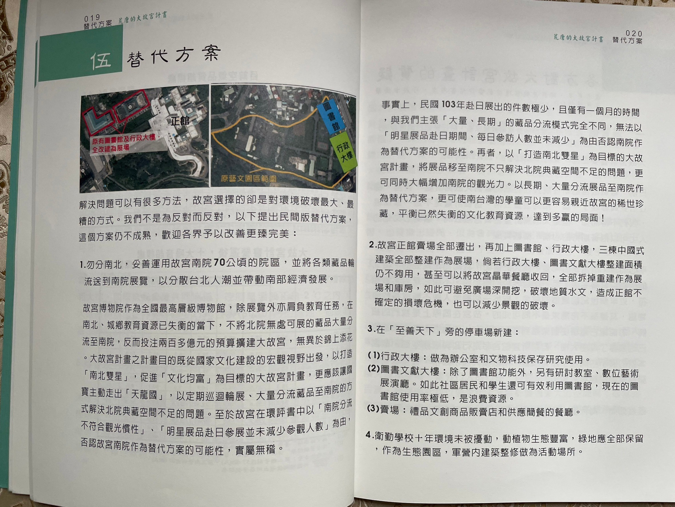

Slide 15

故宮撤回「大故宮計畫」

Slide 16
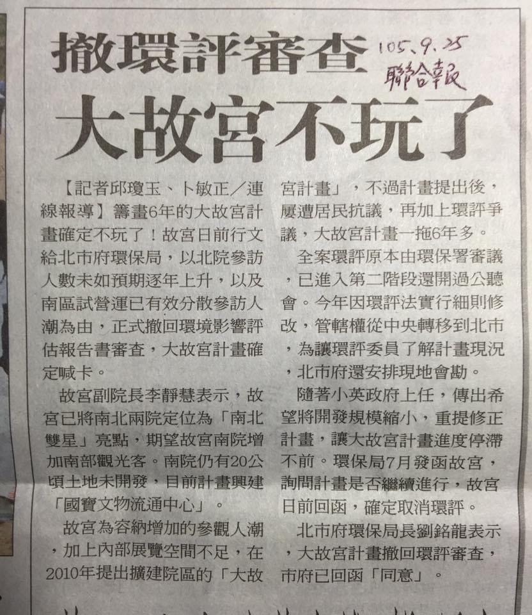
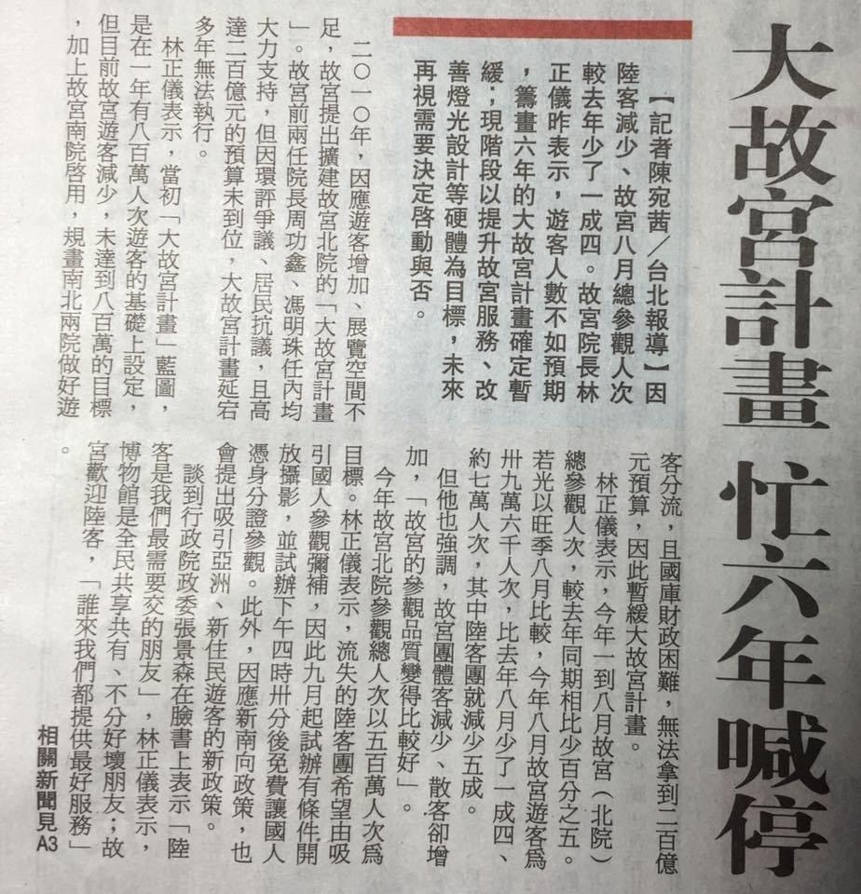

Slide 17
1
修正新故宮計畫
取消在故宮廣場建置玻璃屋。
原建置於「土石流潛勢區」上辦公室預定地，改建於藝文園區。
2

Slide 18
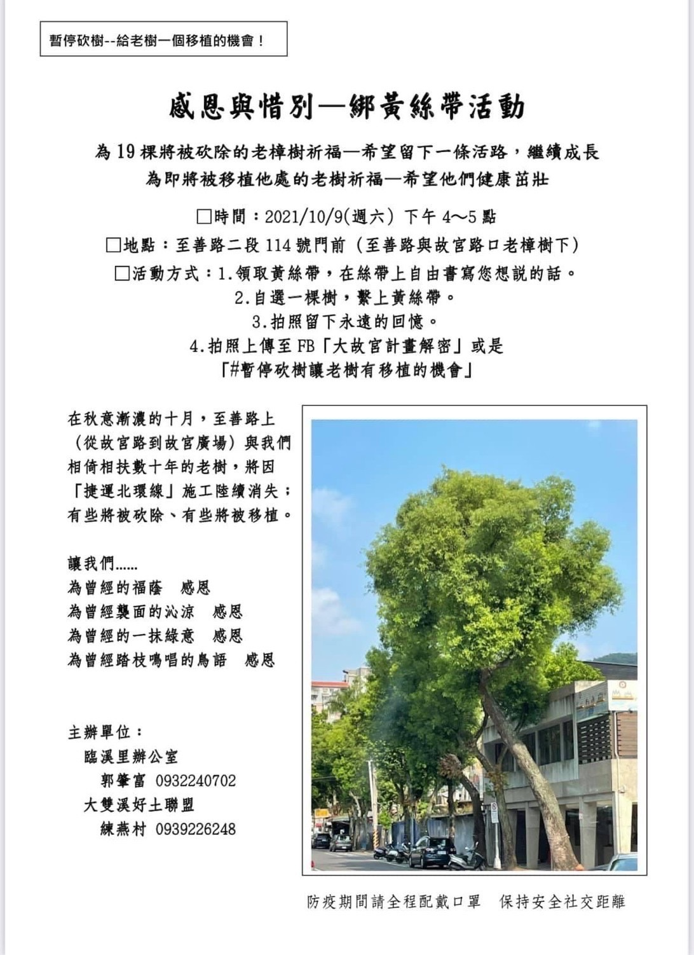
至善路護樹行動

Slide 19
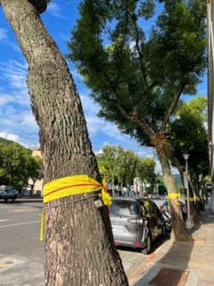
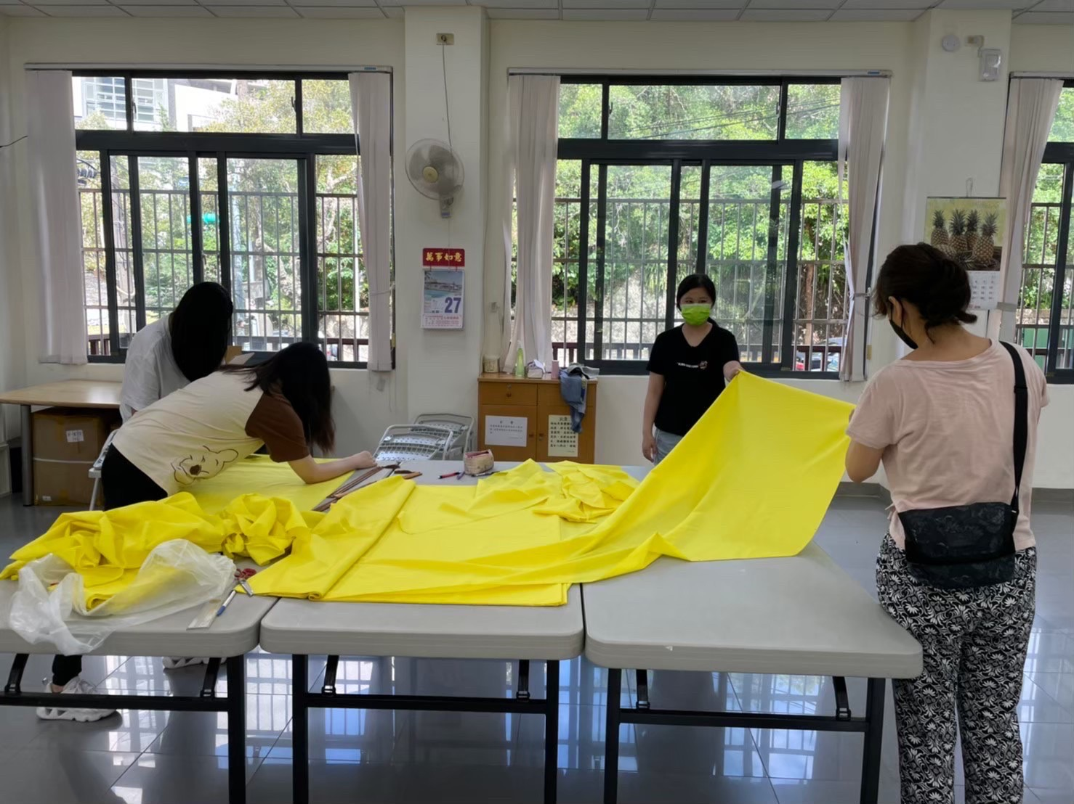
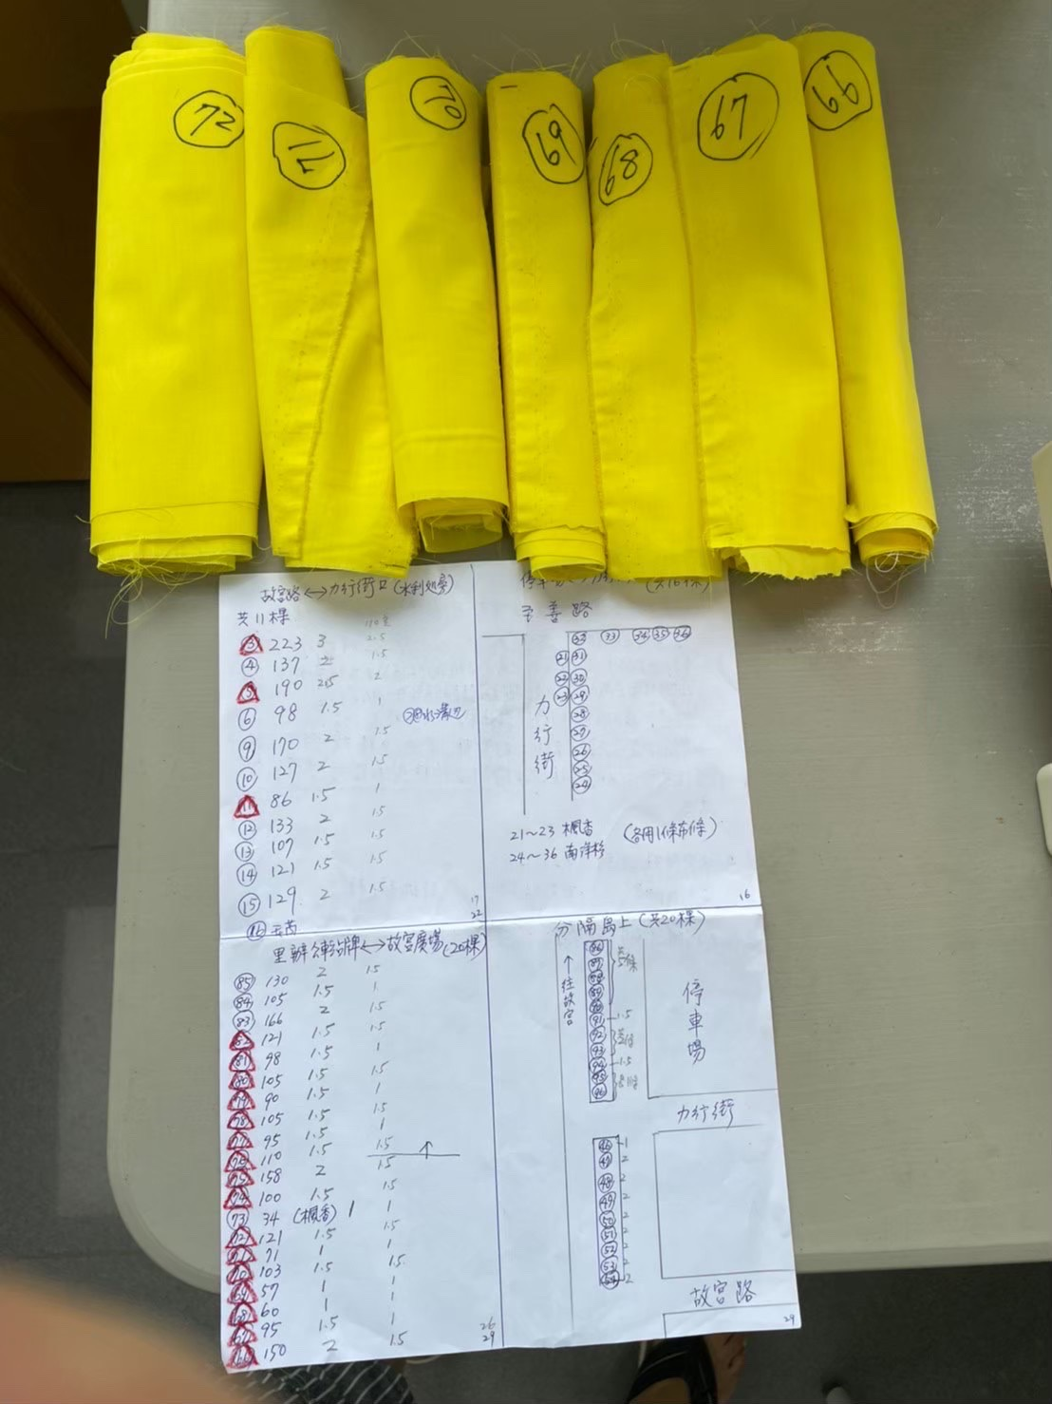

Slide 20
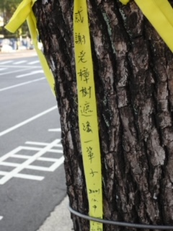
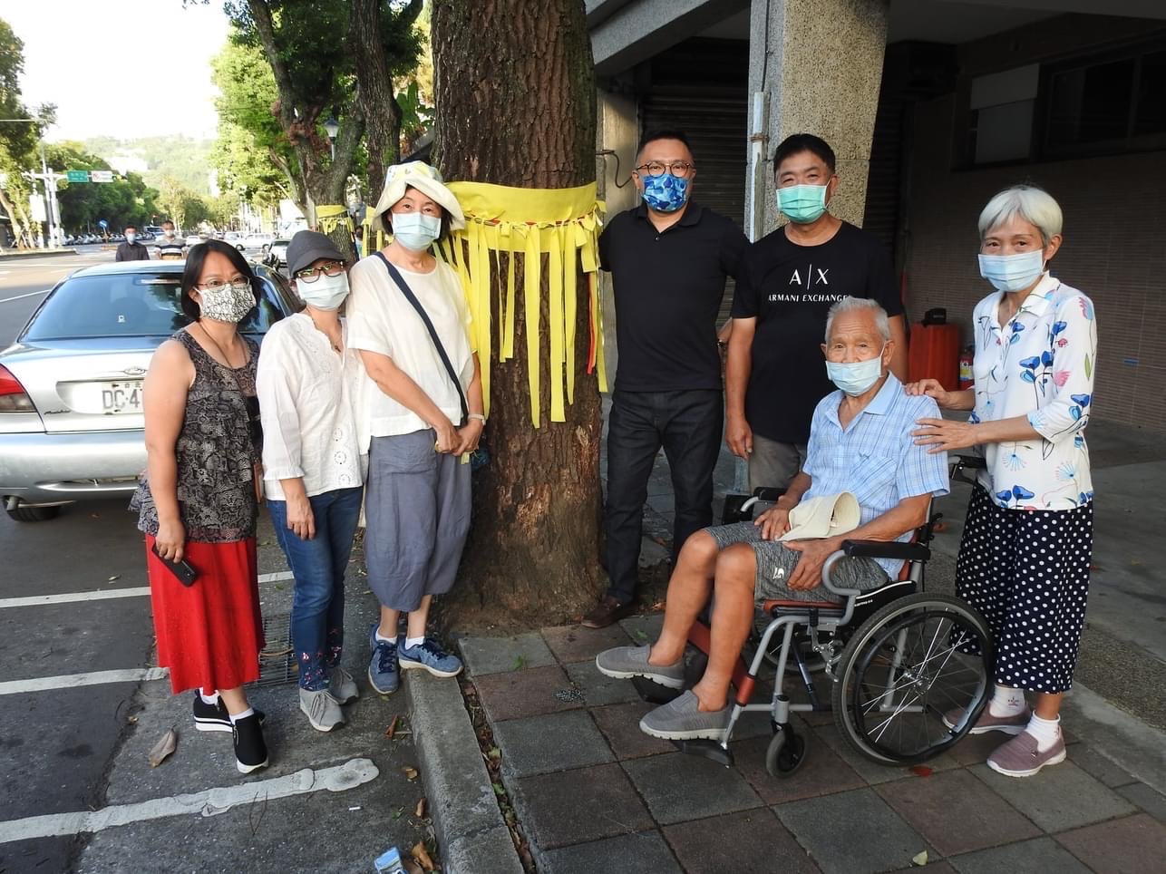

Slide 21
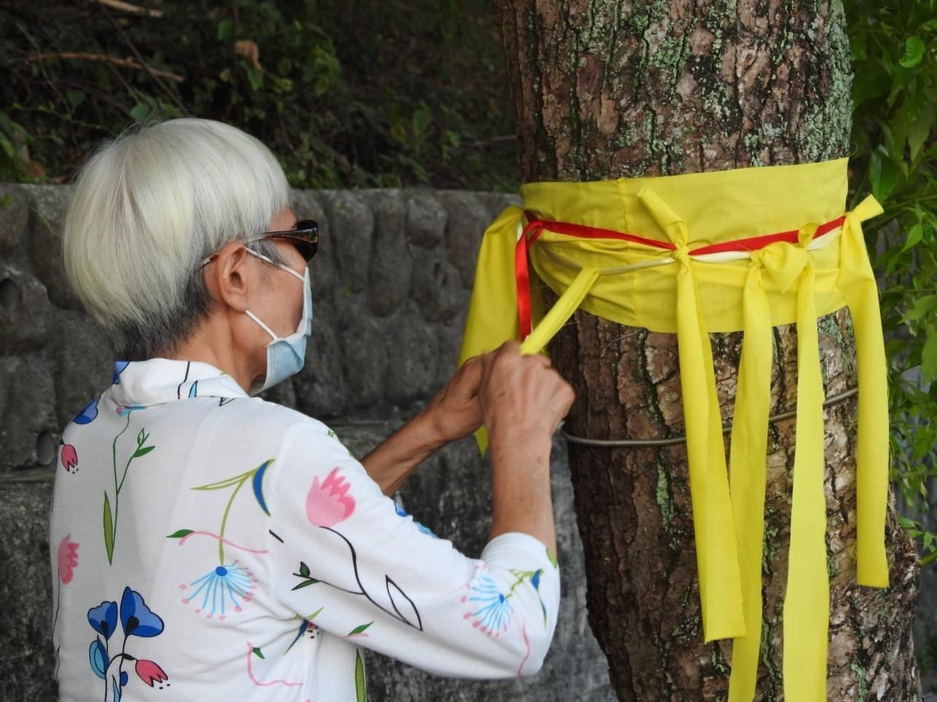
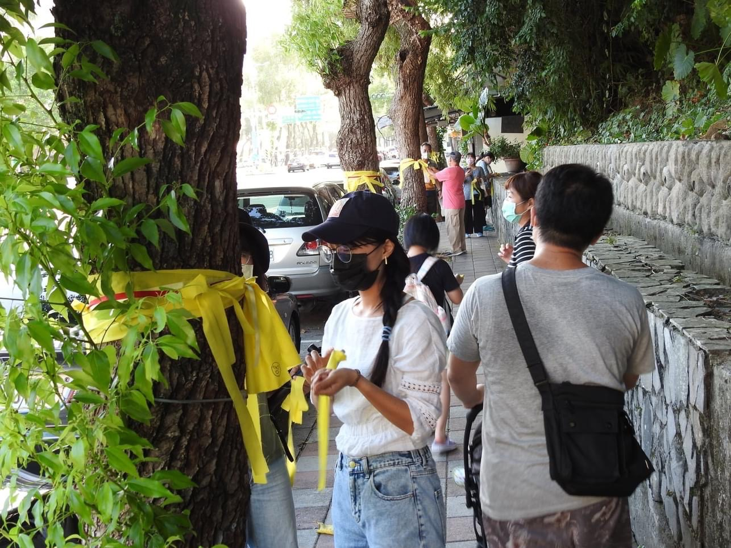

Slide 22
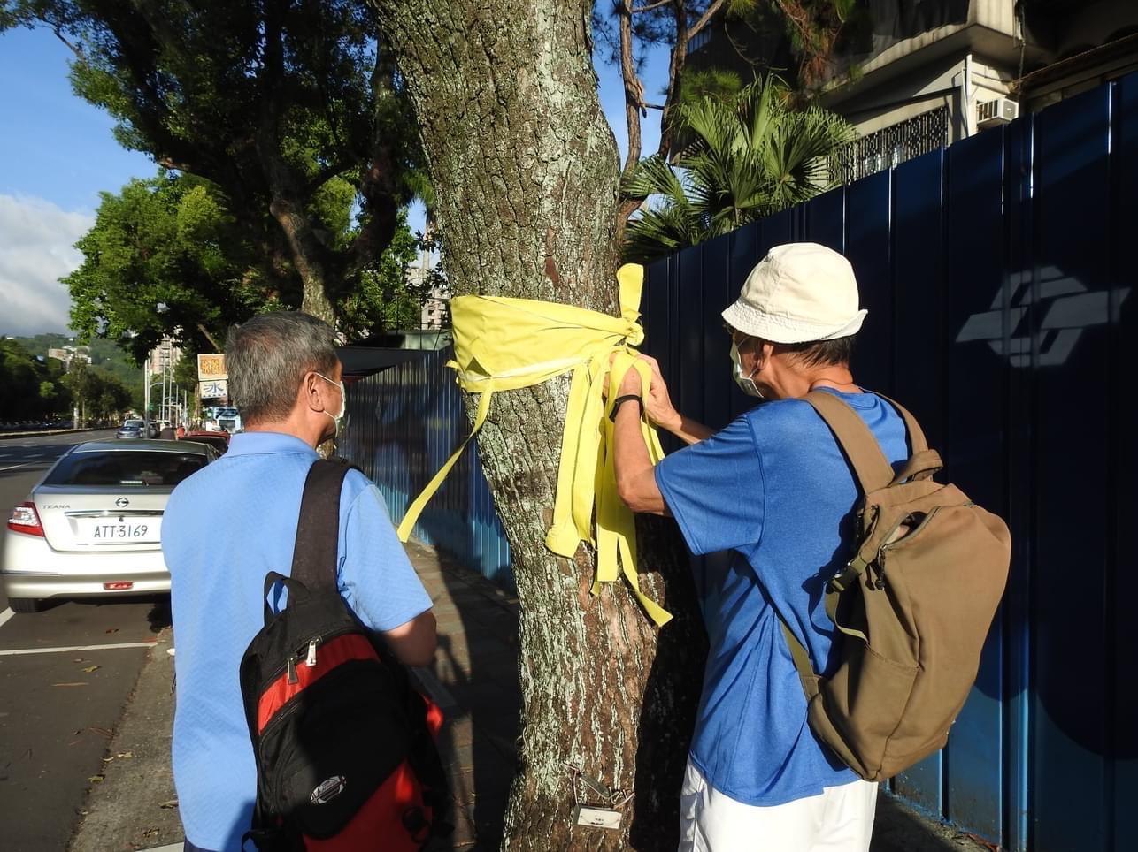
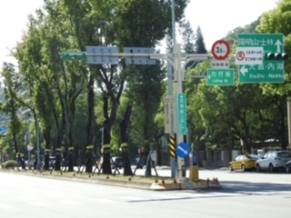

Slide 23
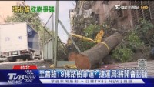

Slide 24
「台北市樹木申請移植和移除作業要點」重新修訂。
(111年2月25開始實施)
關心與付出，終於有收穫!

Slide 25
1
故宮在山限區建電扶梯案→未能擋下
只讓解編面積由14,746平方公尺，降至2,655平方公尺。
接納增加提出的至善園內電梯一座替代方案。
2

Slide 26
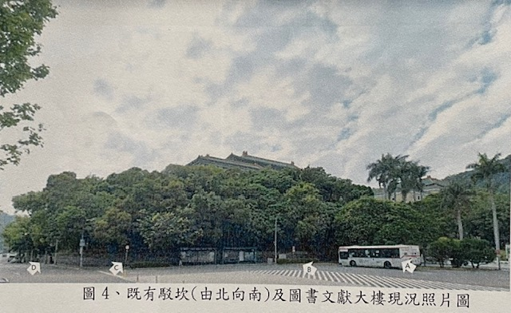

Slide 27
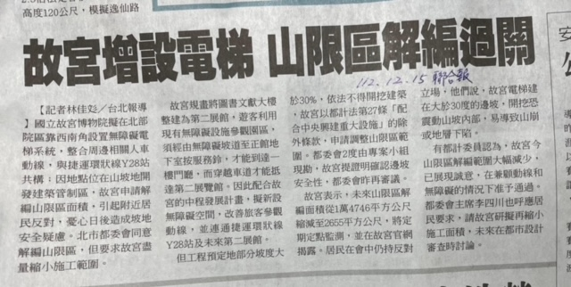

Slide 28
故宮歷史建築修復及
再利用計畫案
(進行中)

Slide 29
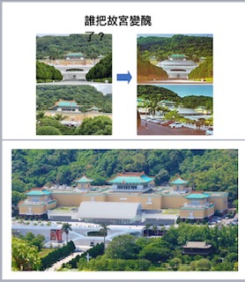

Slide 30
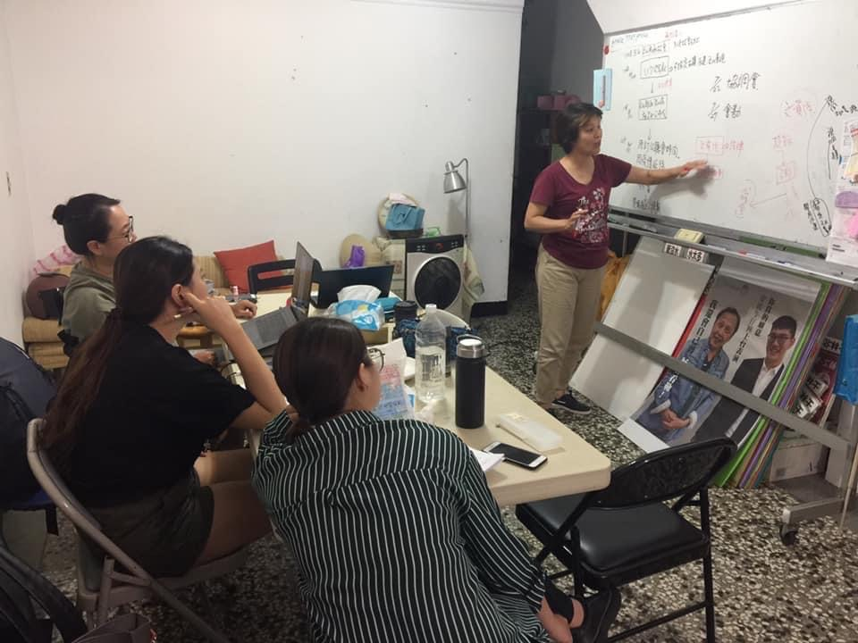
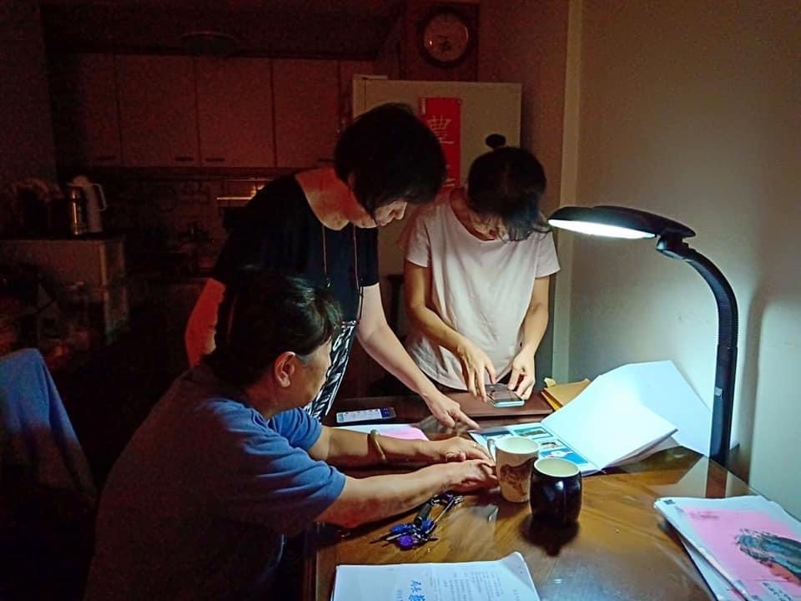

Slide 31
與公部門互動的經驗
故宮、都市發展局、文化局、捷運局、公園處

Slide 32
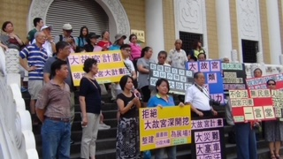
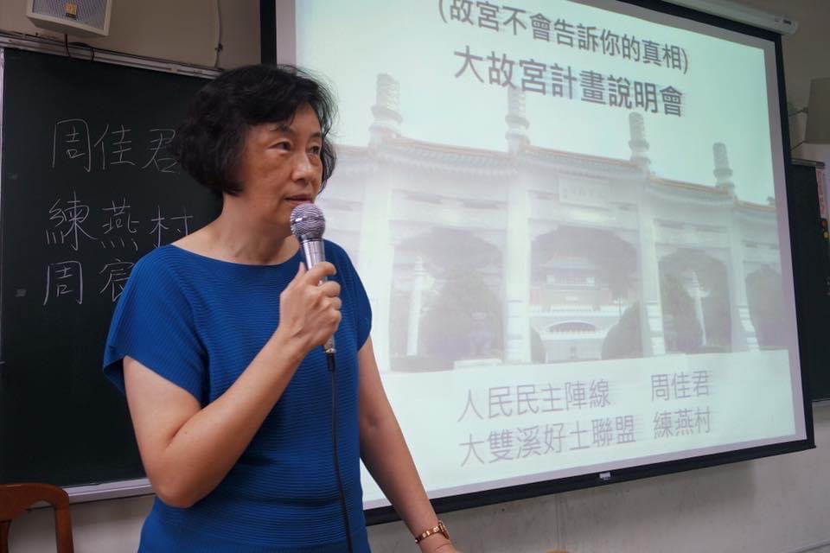
如何凝聚公眾的力量
社區、新聞、民意代表

Slide 33
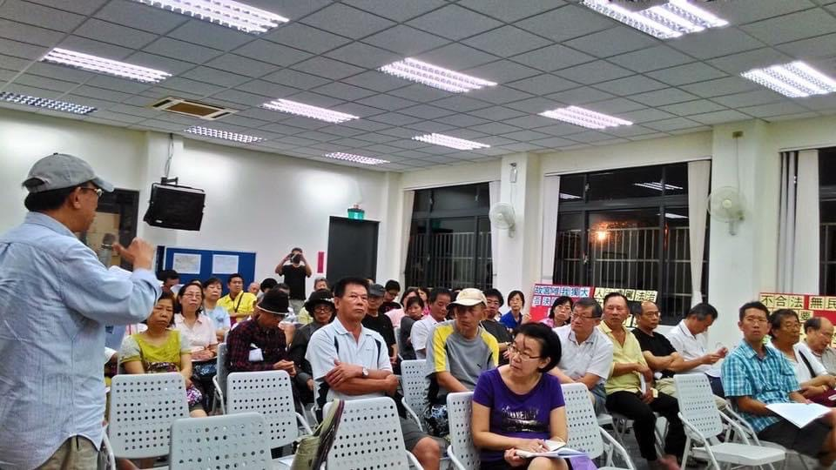
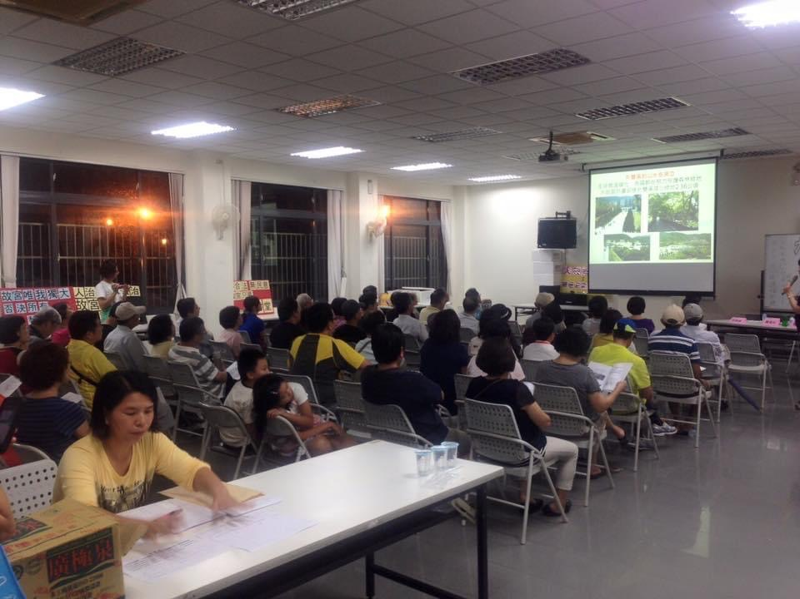
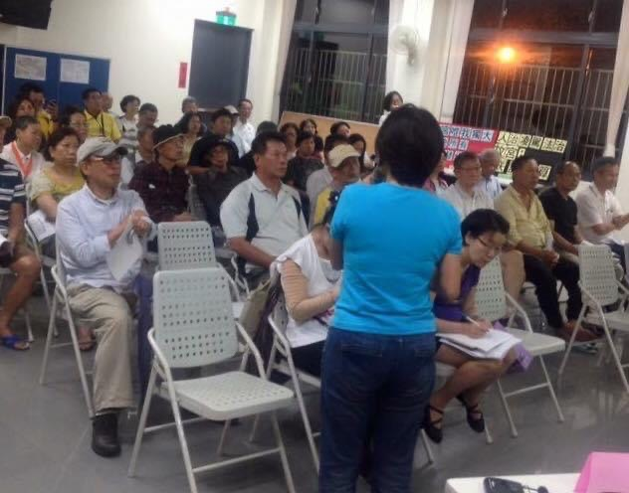

Slide 34
經費

Slide 35
從關心周邊小事開始
你我都可以發揮監督力量
自助-人助-天助

